Slide 1


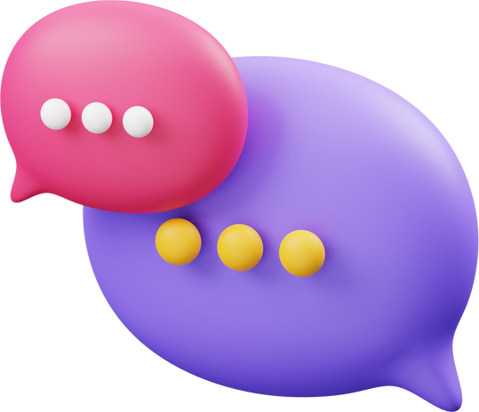
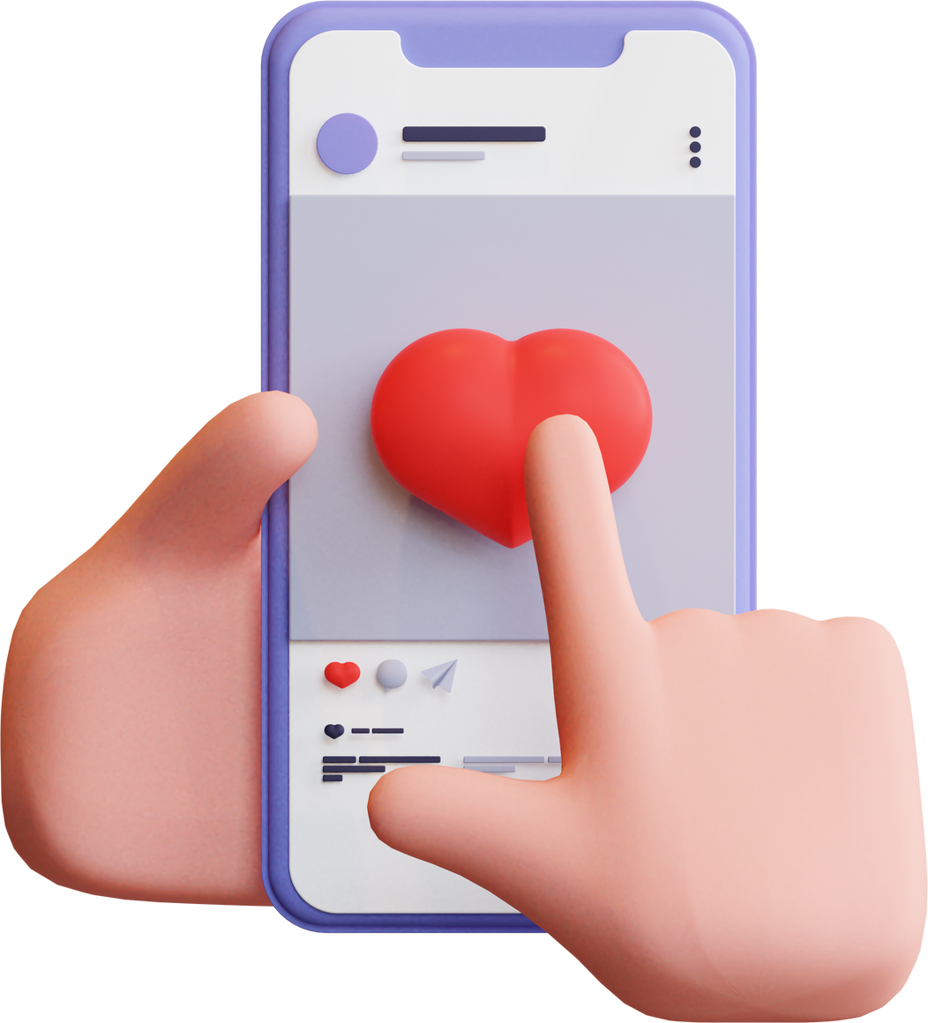
BENVENUTI al workshop!
DOUBLE TAP FOR GENDER AWARENESS:
IL RUOLO DEI SOCIAL MEDIA NELLA FORMAZIONE DELLE PERCEZIONI GIOVANILI SUGLI STEREOTIPI DI GENERE E SULLA VIOLENZA DI GENERE
Questa sessione fa parte del progetto UP&UP FOR DIGITAL SOCIETY (UP&UP4DS), finanziato da Erasmus+, nell'ambito del work package #2, che si concentra sull'analisi dei contenuti online e sulla decostruzione degli stereotipi di genere.

Slide 2



Una comprensione più approfondita di come i social media influenzano le percezioni di genere e della violenza.
3 punti chiave della sessione di oggi
La capacità di riconoscere gli stereotipi di genere e le diverse forme di violenza online.
La capacità di riconoscere gli stereotipi di genere e le diverse forme di violenza digitale.

Slide 3


Alcune semplici regole per uno spazio sicuro
Riservatezza
Quello che viene discusso qui, resta qui
Rispetto reciproco:
Ascoltiamo attivamente gli altri, senza giudicare.
Impariamo insieme:
Fai domande alzando la mano

Slide 4


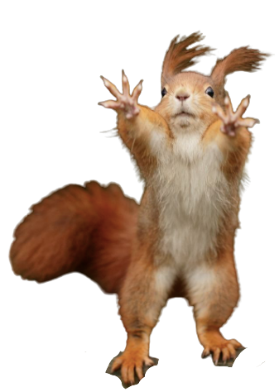



2
1
Barometro dell’umore
3
Quale animale rappresenta meglio il tuo umore, oggi?
4
5

Slide 5

Hai curiosità o domande sul tema del workshop di oggi?
Prendi un post-it e sentiti libero di scrivere una domanda o qualcosa che vorresti approfondire durante la sessione di oggi.

Slide 6





Esercizio interattivo:
spiegare la vita sulla Terra ad alieni amichevoli.

Slide 7

Parliamo di
stereotipi di genere!
...scatole immaginarie in cui collochiamo uomini e donne, con idee predefinite su come dovrebbero essere.
women
men

Slide 8

Perché parlarne?
Quando le persone vengono costrette in scatole predefinite, la loro capacità di raggiungere il pieno potenziale viene limitata. Ogni individuo è unico, complesso e merita di essere rispettato per ciò che è realmente.
Ecco perché ne parliamo!

Slide 9

stereotipi di genere
e norme di genere
Pressione sociale – Le persone si sentono obbligate a conformarsi a queste norme per essere accettate o per evitare critiche.
"I ragazzi devono essere forti
e non devono piangere mai"
Un ragazzo che piange in pubblico potrebbe sentirsi dire:
Il ragazzo potrebbe sentire di dover nascondere i suoi sentimenti o mostrarsi forte per evitare il giudizio dei suoi amici.
“Smettila di piangere,
ti comporti come una ragazza”
Il ciclo si ripete, rendendo sempre più difficile liberarsene.
cyberviolenza: nel mondo online, questi stereotipi di genere e le pressioni sociali possono portare a episodi di bullismo o molestie digitali.
Violenza di genere: quando qualcuno non segue queste norme, può subire violenza
Il ragazzo potrebbe essere vittima di bullismo, spinto o insultato per non comportarsi in modo abbastanza "maschile" e sentirsi dire "smettila di essere debole".
Il ragazzo potrebbe essere preso di mira nei commenti online per essere considerato "troppo sensibile" o per aver mostrato le sue emozioni, con persone che lo etichettano come "debole" o "femminile".

Slide 10
8 forme di cyberviolenza
cyber stalking
Molestie e bullismo online
discorsi d’odio online
o hatespeech
revenge porn
Quando qualcuno ti segue o ti molesta ripetutamente online, facendoti sentire in pericolo.
Ad esempio, il tuo ex utilizza segretamente un'app di condivisione della posizione per monitorare i tuoi spostamenti senza il tuo consenso.
Quando qualcuno ti attacca o umilia ripetutamente online.
Ad esempio, dopo aver pubblicato un selfie, un gruppo di persone inizia a inviarti messaggi offensivi e a prenderti in giro nei commenti.
Quando qualcuno condivide le tue foto o video privati senza il tuo consenso.
Ad esempio, invii una foto privata a una persona di cui ti fidi, ma in seguito questa ti minaccia di diffonderla a meno che tu non ne invii altre (sextortion).
Quando qualcuno diffonde messaggi violenti o sessisti prendendoti di mira.
Ad esempio, esprimi la tua opinione sull'uguaglianza di genere e sconosciuti inondano i tuoi DMs con minacce e insulti misogini.
.
Violenza facilitata dall’IoT
internet of Things
doxing
grooming
trolling
Quando qualcuno condivide i tuoi dati personali online, mettendo a rischio la tua sicurezza.
Ad esempio, dopo aver criticato un influencer, il tuo numero di telefono e il tuo indirizzo di casa vengono pubblicati online e sconosciuti iniziano a molestarti.
Quando un adulto ti manipola per convincerti a condividere contenuti espliciti..
Ad esempio, conosci qualcuno online che dice di avere la tua età, ma col tempo ti fa pressione affinché tu invii foto personali..
Quando le persone ti insultano o ti provocano deliberatamente online.
Ad esempio, mentre stai trasmettendo in streaming un videogioco, alcuni utenti iniziano a inondarti di commenti sessisti per farti sentire a disagio o non benvenuto.
Quando qualcuno viola i tuoi dispositivi smart per molestarti o controllarti.
Ad esempio, la telecamera di sicurezza di casa tua si muove improvvisamente da sola e ti rendi conto che qualcuno ti sta osservando senza il tuo permesso.

Slide 11
bassa autostima: le vittime possono sentirsi insicure e impotenti
Effetti della cyber - violenza
salute mentale: depressione e ansia, isolamento, evitamento della scuola o delle interazioni sociali, fino a sviluppare PTSD (disturbo da stress post- traumatic)
Paura di usare internet: minacce e commenti offensivi possono far sì, che le persone esitino da pubblicare contenuti o interagire online in futuro
Autocensura: a causa degli abusi online
Difficoltà scolastiche: dovute a isolamento, difficoltà di concentrazione e stress

Slide 12
blocca & segnala: blocca la persona che ti molesta e lascia la conversazione o la piattaforma. Usa le impostazioni sulla privacy per proteggere le tue informazioni personali e segnala i contenuti dannosi
Cosa
fare
ricorda che non sei solo/a: Parla con qualcuno di cui ti fidi, che sia un/a amico/a stretto/a o un adulto. Molte persone hanno vissuto esperienze simili e possono offrirti supporto. Se il problema riguarda un/a tuo/a compagno/a di classe, rivolgiti a un/a insegnante o a un/a consulente scolastico
Raccogli le prove: fai screenshot di messaggi, commenti o post. Registra qualsiasi interazione che possa dimostrare che stai subendo molestie

Slide 13
Trova altre persone coinvolte: se chi ti molesta sta prendendo di mira anche altri, mettiti in contatto con loro. Condividere le prove può rafforzare la tua denuncia
Cosa
fare
contatta le autorità: se il bullismo continua, denuncialo. Le piattaforme social offrono strumenti per segnalare gli abusi e, in casi gravi (come minacce o ricatti online), le autorità locali possono intervenire per aiutarti.
Molto importante: non minimizzare la tua esperienza! lGli effetti della cyberviolenza possono essere seri e duraturi. Non ignorare ciò che provi. Parlane e agisci!

Slide 14


Parliamo di
social media

Slide 15
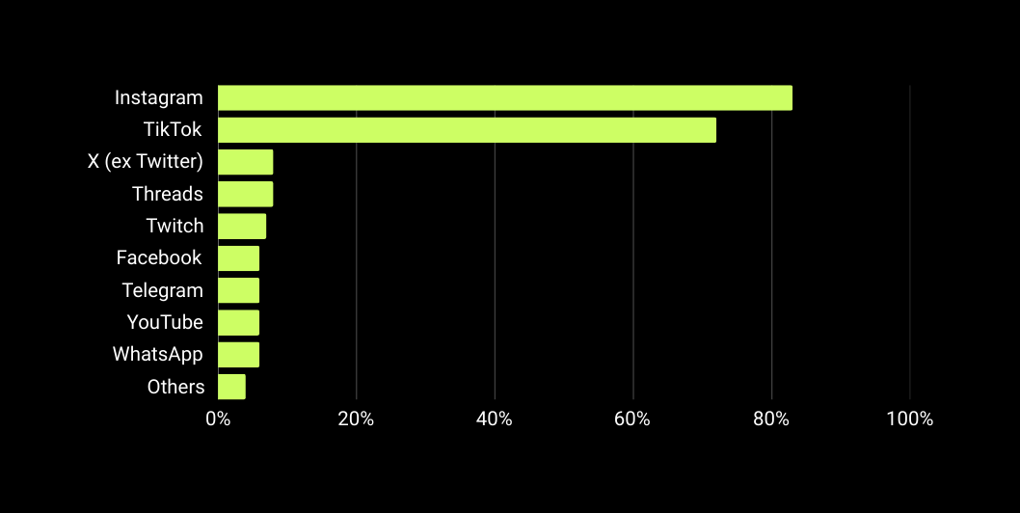
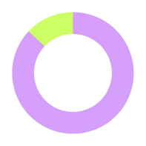
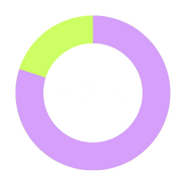
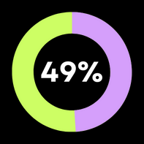
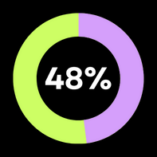
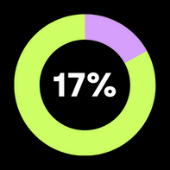
Siete molto attivi su Instagram e TikTok, con una forte preferenza per i memes (87%) e i contenuti video(80%).
memes
videos
posts
photos
articles

Slide 16
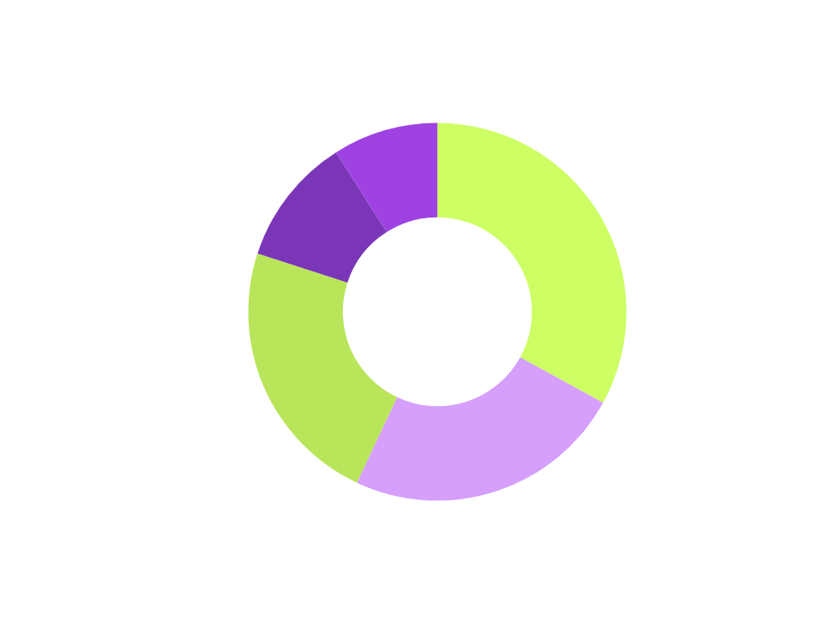
I social media non hanno un impatto uguale per tutti
La maggior parte di voi ritiene che l’impatto dei social media sia limitato (33%) o moderato (23%)

Slide 17
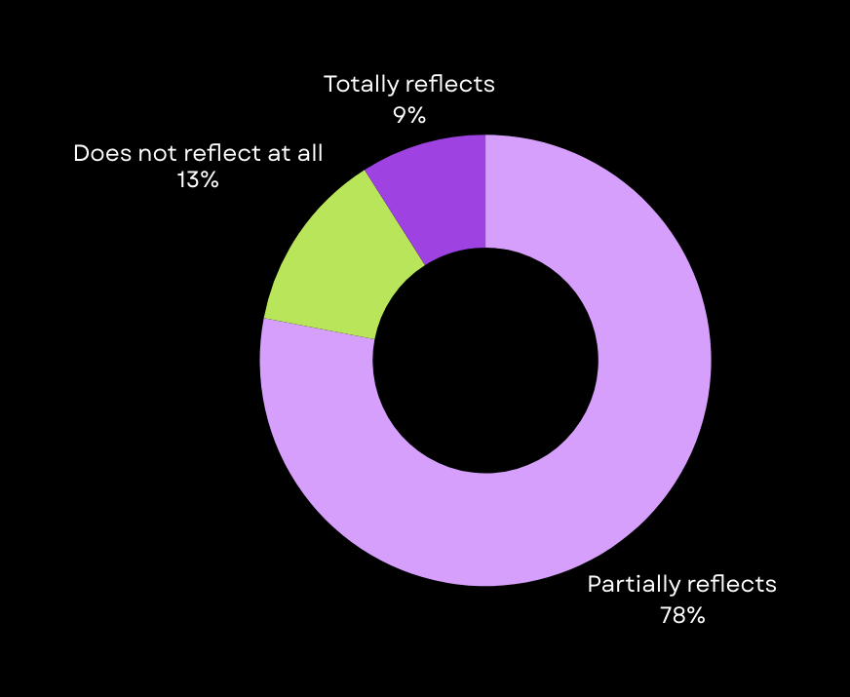
La maggior parte di voi (78%) concorda sul fatto che i social media non rappresentano pienamente la realtà o la diversità, ma piuttosto una versione selezionata e idealizzata della vita.

Slide 18
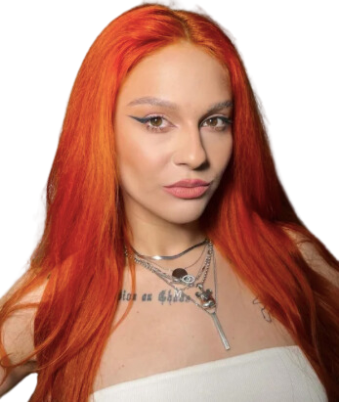




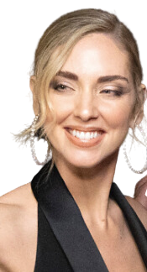
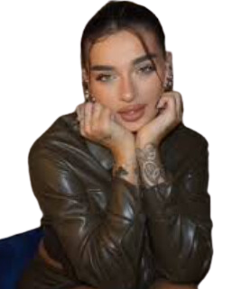




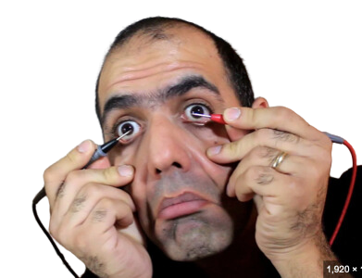
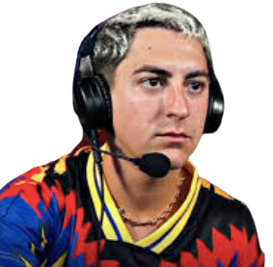

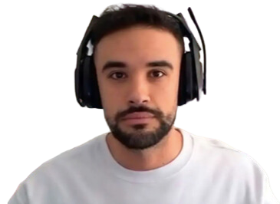

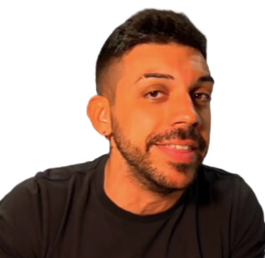

87% di voi seguono gli influencers
.. e il 69% è attivo sui SoMe ogni giorno!

Slide 19
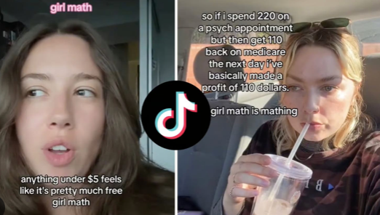


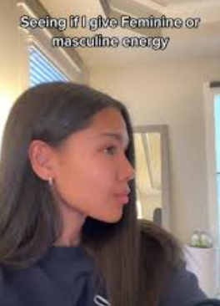
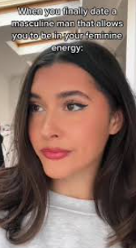
Ti sei mai fermato/a a riflettere sul fatto che alcune informazioni che riceviamo online dagli influencer e dai trend potrebbero essere problematiche?

Slide 20
Gli influencer possono rafforzare i ruoli di genere tradizionali, come l’idea che gli uomini debbano essere sempre i provider (sostenitori economici) o che le donne debbano occuparsi delle faccende domestiche. -- Un esempio è il trend delle “tradwives”, che idealizza il modello della moglie tradizionale, spesso escludendo la libertà di scelta e l’indipendenza delle donne.
Albuni influencer, specialmente nel mondo del fitness o del lifestyle, possono promuovere la mascolinità tossica, incoraggiando gli uomini a sopprimere le emozioni, essere aggressivi o evitare qualsiasi forma di vulnerabilità. -- Un esempio è Andrew Tate, che diffonde messaggi che rafforzano stereotipi dannosi sulla virilità, spesso legati al dominio, al successo materiale.
Esempi
Il “Girl Math Trend” presenta le donne che giustificano le loro spese con una logica semplificata e umoristica, come l’idea che “se paghi in contanti è come se non stessi spendendo soldi”-- Anche se nato come scherzo, questo trend rafforza stereotipi dannosi, suggerenndo che le donne abbiano un rapporto frivolo e irrazionale con il denaro, mentre gli uomini hanno una gestione finanziaria più seria.
"Le energie "maschili" e "femminili" – alcuni post potrebbero affermare che gli uomini dovrebbero incarnare "azione, logica e forza" (energia maschile), mentre le donne dovrebbero concentrarsi su "intuizione, accudimento e dolcezza" (energia femminile).
L’immagine della coppia perfetta- molti influencer mostrano una dinamica di relazione idealizzata e senza difetti, il che può creare pressione nel cercare di conformarsi a questi ideali e ignorare la complessità reale di una relazione.

Slide 21
In che modo post e messaggi che vediamo ogni giorni ci influenzano? E come cambiano la percezione che abbiamo di noi stessi e delle persone che ci circondano?

Slide 22
Abbiamo bisogno di più influencer che parlino apertamente di molestie, body shaming e abusi online. Possono contribuire a sfidare gli stereotipi dannosi e a promuovere un cambiamento positivo.
cosa
bisogna cambiare
Le scuole devono insegnare agli studenti a riconoscere e contrastare gli stereotipi di genere e la violenza di genere (GBV).
Le piattaforme online devono rendere più semplice per noi segnalare abusi e bloccare contenuti o account dannosi.
I politici devono sviluppare e applicare normative che contrastino la violenza online e la discriminazione
Abbiamo bisogno di risorse accessibili e di supporto per chi subisce abusi online, in particolare violenza di genere, affinché non si senta solo/a.

Slide 23

Siamo arrivati alla fine.
Ti senti più pronto/a ad affrontare questi temi, ora?

Slide 24
un gigantesco GRAZIE
per favore, non dimenticare di compilare il modulo di feedback

